Slide 1
SİLİFKE ANADOLU İMAM HATİP LİSESİ (FEN VE SOSYAL BİLİMLER PROJE OKULU)

Slide 2
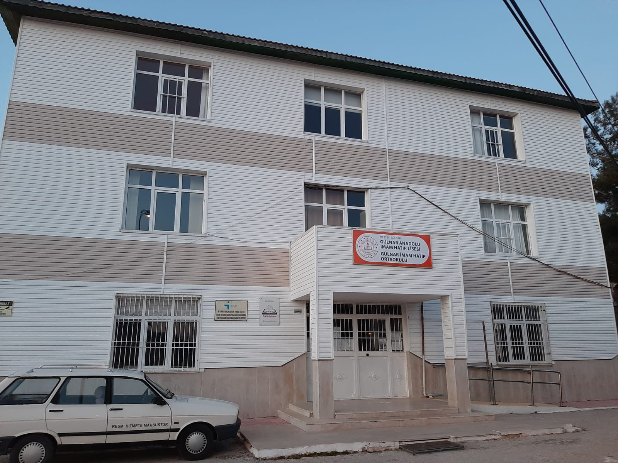
OKULUMUZ

Slide 3
ANADOLU İMAM HATİP (FEN VE SOSYAL BİLİMLER PROJE OKULU) LİSESİNE YERLEŞİRSEK HANGİ DERSLERİ OKUYACAĞIZ?
ANDOLU İMAM HATİP
(FEN VE SOSYAL BİLİMLER PROGRAMI UYGULAYAN) LİSESİNİN DERSLERİ İLE FEN LİSESİ VE SOSYAL BİLİMLER LİSESİ DERSLERİ HEMEN HEMEN AYNIDIR.
ANADOLU İMAM HATİP LİSELERİNDE KURAN-I KERİM VE ARAPÇA DERSLERİ EKSTRA DERSLERDİR.

Slide 4
ANADOLU İMAM HATİP LİSESİNDE
(FEN VE SOSYAL BİLİMLER PROJE OKULU)
FEN BİLİMLERİ PROGRAMI DERSLERİ

Slide 5
ANADOLU İMAM HATİP LİSESİNDE
(FEN VE SOSYAL BİLİMLER PROJE OKULU)
HANGİ DERSLERİ OKUYORUZ ?
HAFTALIK DERS PROGRAMIMIZIN FEN LİSESİ DERS PROGRAMI İLE KARŞILAŞTIRMASI

Slide 6
ANADOLU İMAM HATİP LİSESİNDE
(FEN VE SOSYAL BİLİMLER PROJE OKULU)
SOSYAL BİLİMLER PROGRAMI DERSLERİ

Slide 7
ANADOLU İMAM HATİP LİSESİNDE
(FEN VE SOSYAL BİLİMLER PROJE OKULU)
HANGİ DERSLERİ OKUYORUZ ?
HAFTALIK DERS PROGRAMIMIZIN SOSYAL BİLİMLER LİSESİ DERS PROGRAMI İLE KARŞILAŞTIRMASI

Slide 8
ANADOLU İMAM HATİP (FEN VE SOSYAL BİLİMLER PROJE OKULU) LİSESİNİ BİTİRENLER HANGİ ÜNİVERSİTE BÖLÜMLERİNE GİDEBİLİR?

Slide 9
ANADOLU İMAM HATİP (FEN VE SOSYAL BİLİMLER PROJE OKULU) LİSESİNİ BİTİRENLER HANGİ ÜNİVERSİTE BÖLÜMLERİNE GİDEBİLİR?

Slide 10
OKULUMUZUN BARINMA İMKANI NASILDIR?
OKULUMUZDA ERKEK ÖĞRENCİLER İÇİN 150 KİŞİLİK PARASIZ YATILI PANSİYON VARDIR.
150 KİŞİLİK ERKEK ÖĞRENCİ YURDUMUZ
ÖĞRENCİLERİMİZ TERCİH EDERSE PANSİYONUMUZDA BARINABİLİR. PANSİYONUMUZDA KALAN ÖĞRENCİLERE BARINMA VE ÜÇ ÖĞÜN YEMEK ÜCRETSİZDİR.
OKULUMUZDA KIZ ÖĞRENCİLER İÇİN 60 KİŞİLİK PARASIZ YATILI PANSİYON VARDIR.

Slide 11
OKULUMUZDA YAPILAN ETKİNLİKLER NELERDİR?
HEM YURT ÖĞRENCİLERİMİZ HEM DE GÜNDÜZLÜ ÖĞRENCİLERİMİZ İÇİN AKADEMİK BAŞARIYI ARTTIRICI YETİŞTİRME KURSLARI DÜZENLENMEKTEDİR.
OKULUMUZDA OKUL DERSLERİ KURSLARI VE ARAPÇA KURSU AÇILMAKTADIR.
OKULUMUZ ÖĞRENCİLERİ HİTABET VE HUTBE OKUMA YETENEĞİNİ KAZANINCA CAMİLERE CUMA HUTBESİ VE MÜEZZİNLİĞİ İÇİN ÖĞRETMENLERİ İLE BİRLİKTE FAALİYETE GİDİYOR.

Slide 12
HEM AKADEMİK EĞİTİM İÇİN
HEM MESLEKİ EĞİTİM İÇİN
HEM DE MANEVİYAT EĞİTİMİ İÇİN
GÜLNAR ANADOLU İMAM HATİP (FEN VE SOSYAL BİLİMLER PROGRAMI UYGULAYAN) LİSESİNİ SEÇİN
2021-2022 EĞİTİM ÖĞRETİM YILINDA ÖĞRENCİLERİMİZİ OKULUMUZA BEKLERİZ
DİNLEDİĞİNİZ İÇİN TEŞEKKÜRLER.

